Slide 1
1. Association Rule Analysis
R for Data Mining

Slide 2
1. Association rule analysis

Slide 3
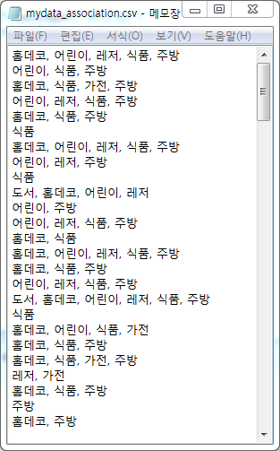
1.1 Data preparation and set up
Let "C:/Rtest“ contain "mydata_association.csv"
Set up Rtest as default directory
②
> setwd("c:/Rtest")
Install and upload arules which has
association rules
> install.packages("arules")
> library(arules)
③

Slide 4

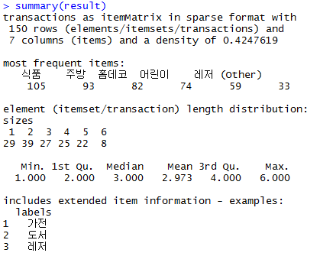
> result <- read.transactions("mydata_association.csv", format="basket", sep=", ")
> result
> summary(result)
> image(result)
②
①
Read data seperated by comma(,) and save it into result라는
③
④
Show column and row structure in result
Show graph that has data in result에
Show result from analysis in result
Transactions(Rows)
Items(Columns)

Slide 5
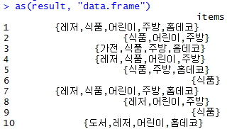
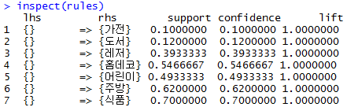
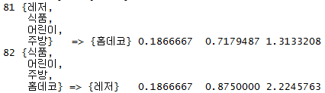

2.2 Apply algorithm
> as(result, "data.frame")
> rules=apriori(result, parameter=list(supp=0.1, conf=0.1))
> inspect(rules)
①
②
③
Convert data in result to
table structure
Save output from result apriori analysis to rules
- minimum support and
confidence
· · ·
· · · · ·

Slide 6
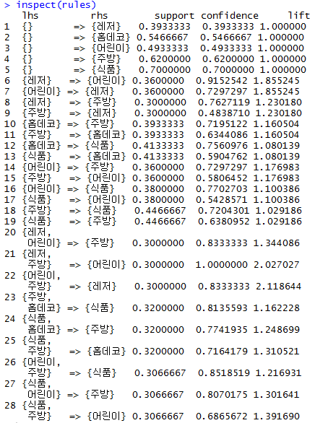
2.3 Analysis of output
> rules=apriori(result, parameter=list(supp=0.3, conf=0.1))
> inspect(rules)
②
①
③
④
⑤
Notes:
실제 이번 슬라이드에서는 제대로 데이터가 나오지 않는군.
이 대목에서 트러블슈팅에 대해서 알려주도록 하자. 아니면, 이것이 실제 데이터 분석 프로젝트에 있어서 사전에 마트를 정말로 만들기 위한 하나의 파일럿으로 이렇게 돌려보아 이번 접근이 여의치 않다고 판단되면 다른 접근방법을 강구해야 하는 것이다 이를 테면, 군집을 나누지 말고 더 모집단 전체로 한다거나, 아니면, 시간적 구매순서가 반영된 연속규칙을 토대로 다시 트랜잭션을 만들어 해나가는 트러블슈팅이 분석에서는 중요하다는 것임. 산행하다 길이 여의치 않으면, 네비게이션으로 가다 길이 예상외로 막히면, 우히해서 가는것은 당연한 일. 답은 정해져 있지 않으며, 답을 찾아가는 과정자체가 바로 답인 것이며, 그 길은 하나가 아닌 여러 개라는 점이다. 대학원에서 가장 많이 하는 분석이 아마 요인분석일 것임. 잘 안묶이는 경우 다양한 이론을 토대로 다시 논리적 추론하여 변수를 넣다 뺐다 하게 되는데, 이게 다 같은 것임 ㅋㅋㅋ 이론대로 안묶이는 건 당연하다. 선행연구들의 컨택스트와 지금 나의 연구 컨택스트가 다르므로 같이 않을 가능성이 얼마나 있는 것이다. 이른바 외적타당성(시간적·공간적으로 연구결과의 반복가능성·신뢰성)

Slide 7
Code for association rule analysis with R
##### association analysis
setwd("c:/Rtest")
install.packages("arules")
library(arules)
result <- read.transactions("mydata_association.csv", format="basket", sep=",")
result
summary(result)
image(result)
as(result, "data.frame")
rules=apriori(result, parameter=list(supp=0.1, conf=0.1))
inspect(rules)
rules=apriori(result, parameter=list(supp=0.3, conf=0.1))
inspect(rules)

